Slide 1
mihin ollaan menossa?
iocafe – motivaatio kevyesti

Slide 2
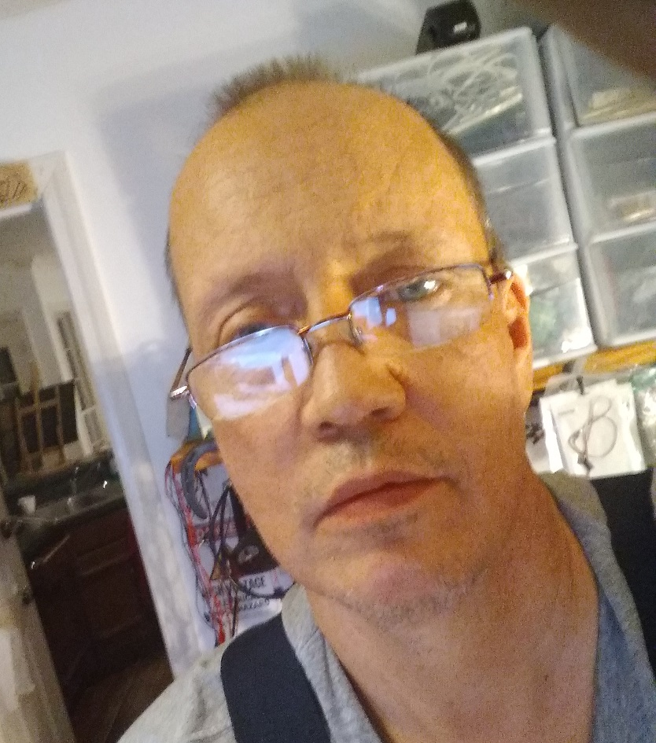
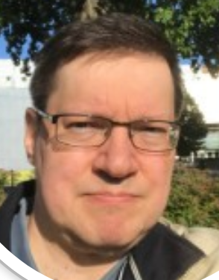
alkutekioita - Pekka & Markku
Markun ja minun tausta aika samanlainen. Softan suunnittelu ja koodaus.
Pitka kokemus: mittausrobotiikkaa, tietoliikenteita, verkkoja, kuva-analyyseja, ohjelmistoplatformeja, mikrokontrollereita, automaatiota ja vastaavaa.

Slide 3
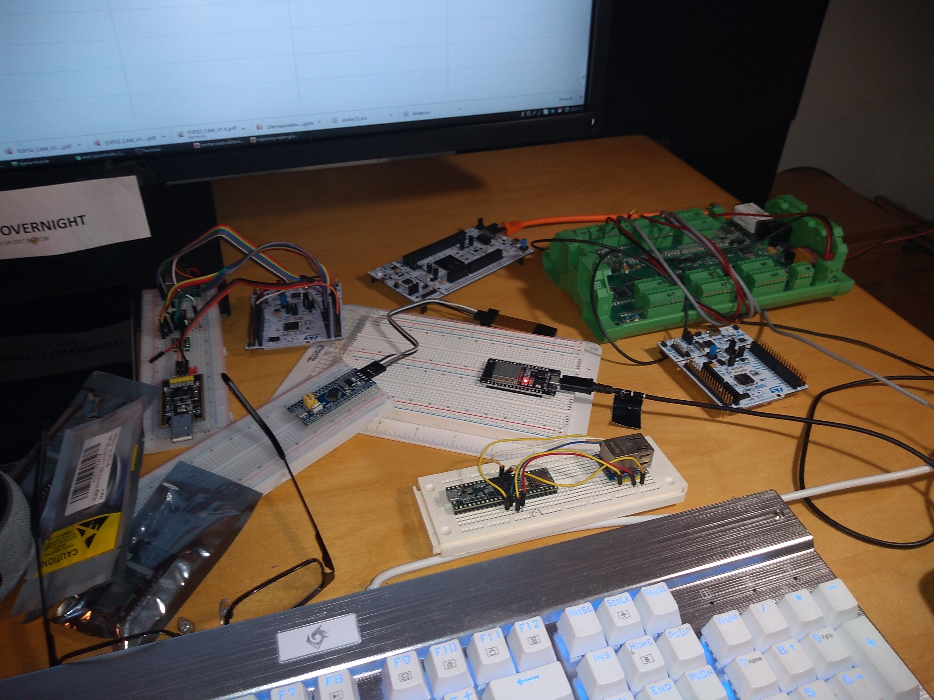
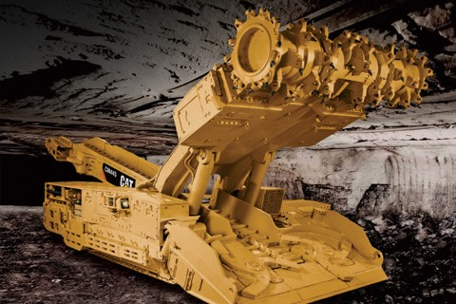
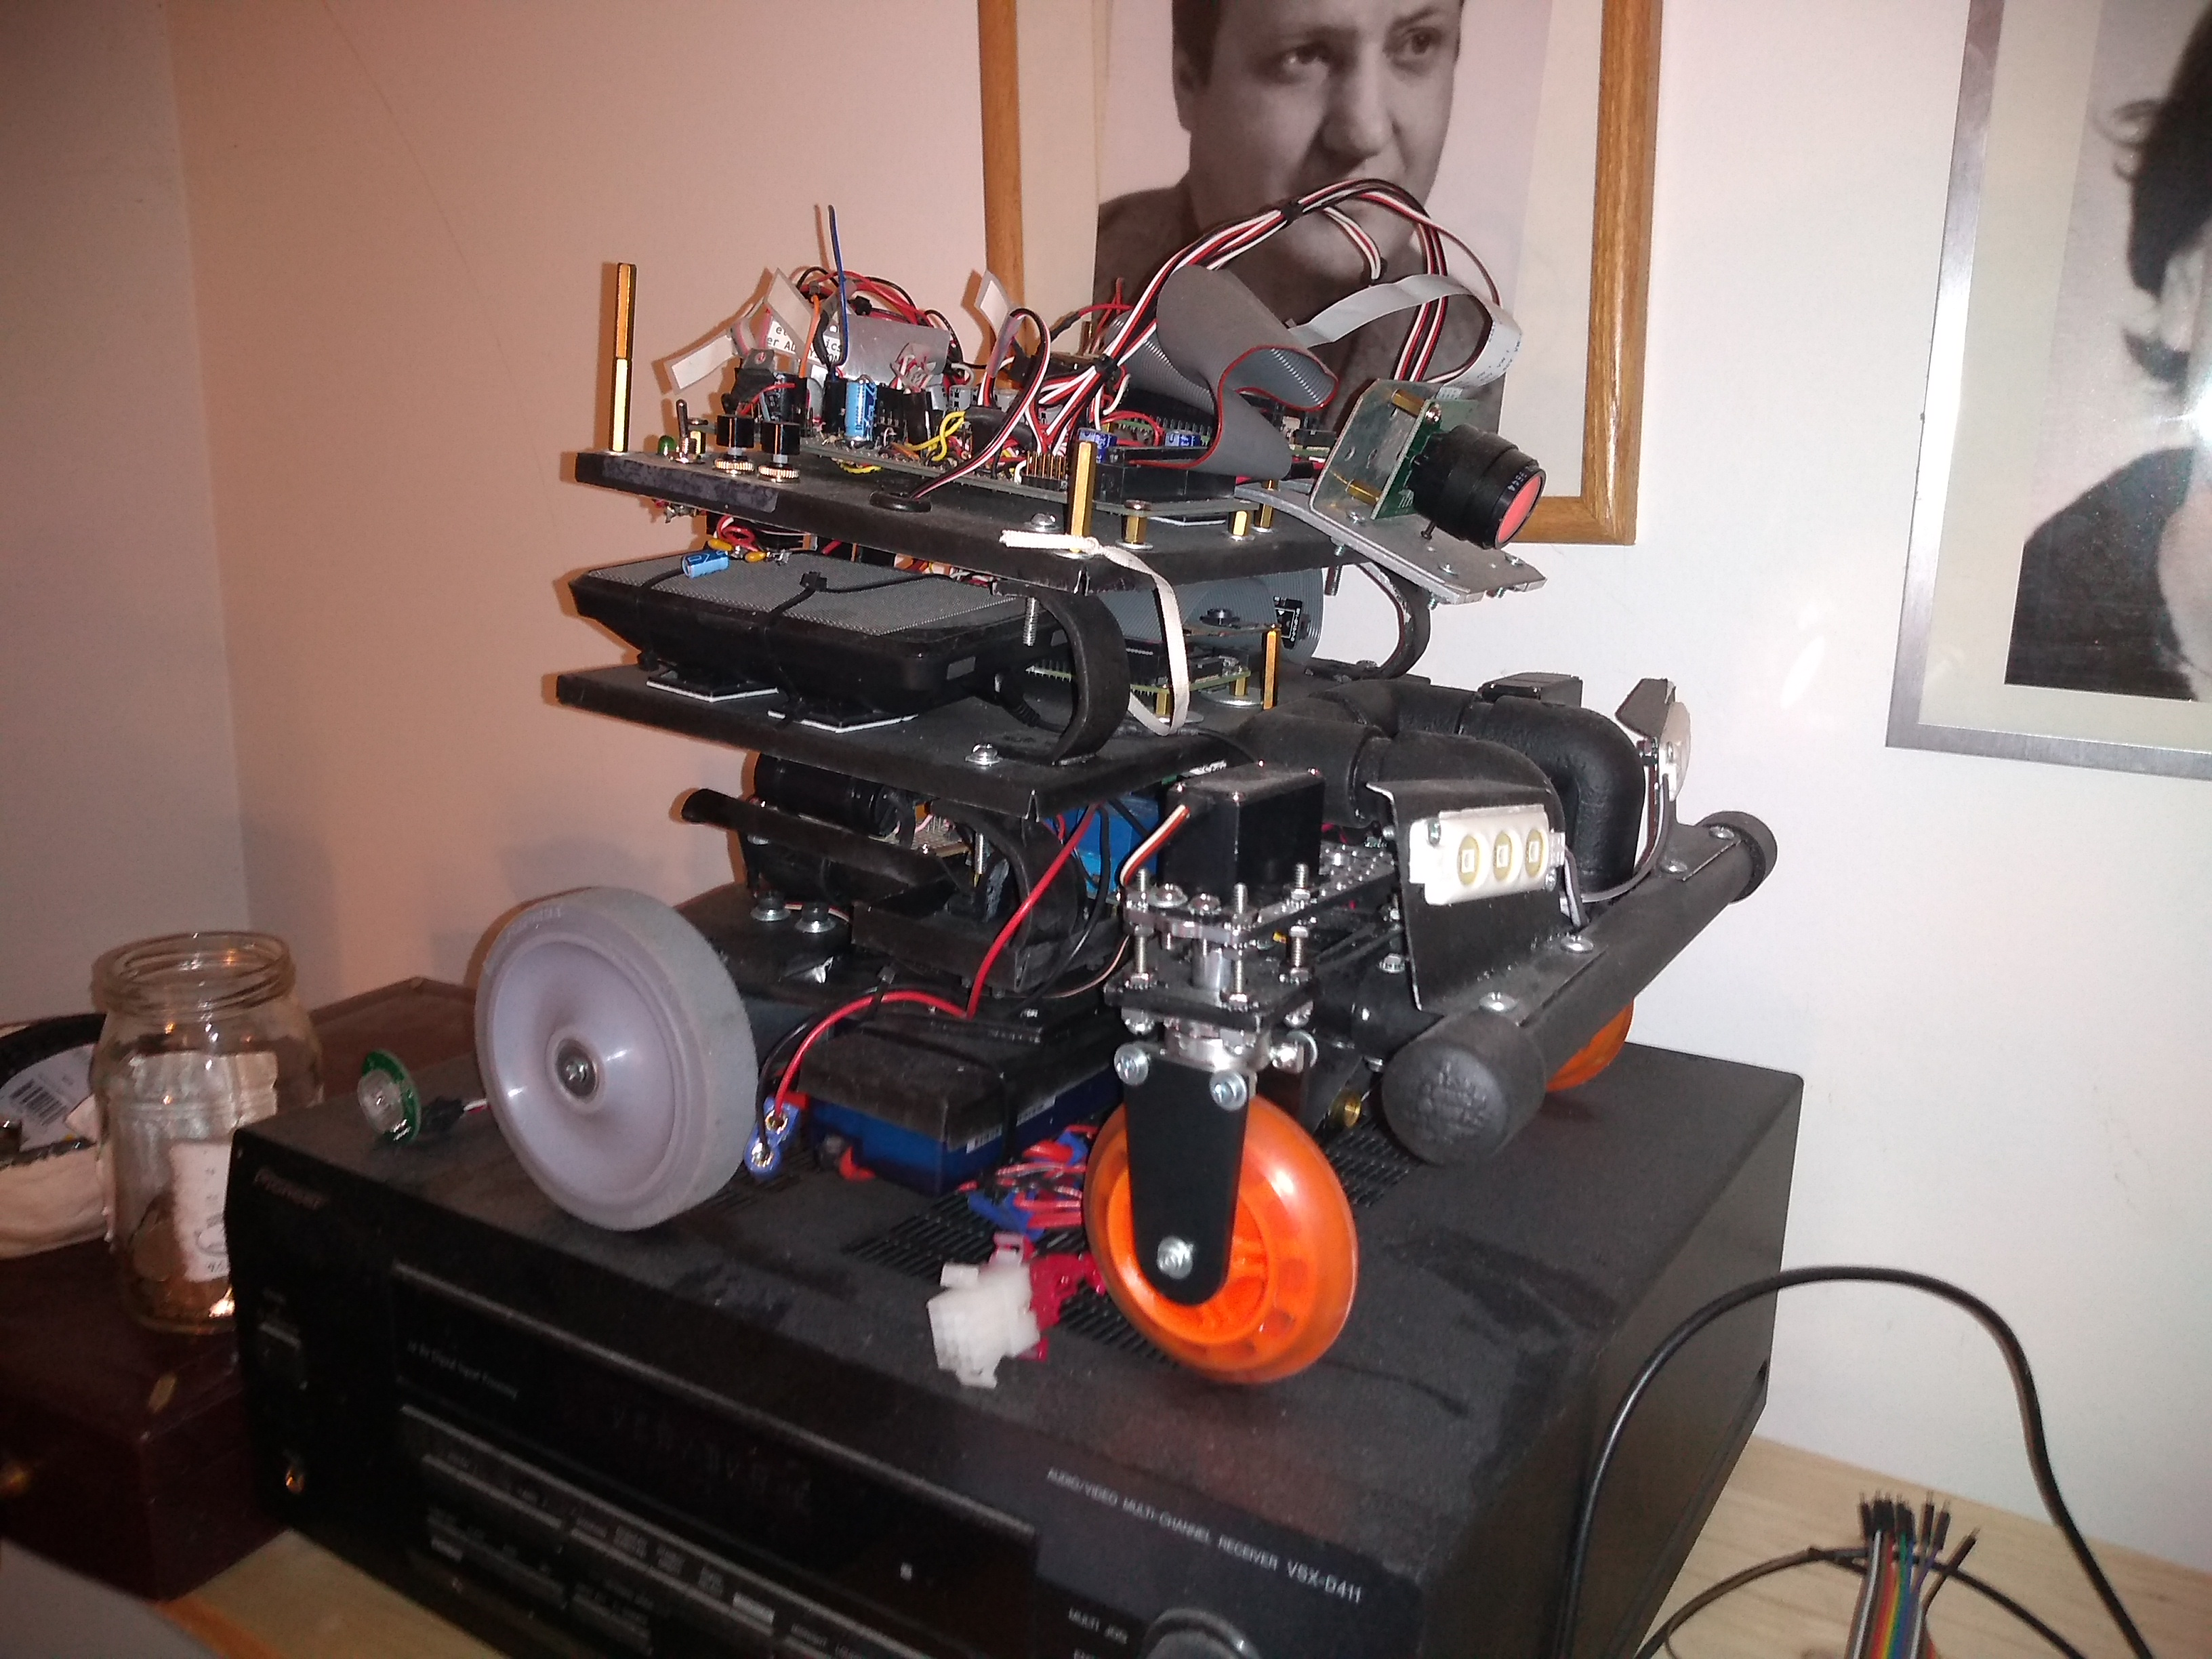
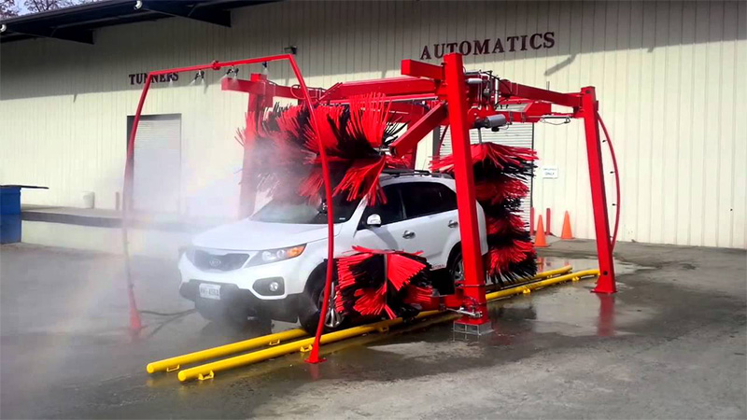
rauta on hyvaa ja halpaa
Uudet mikrokontrollerit ja kehitysymparistot ovat edullisia ja toimivat verkossa
Niilla voi ohjata eri laitteita ja prosesseja.

Slide 4
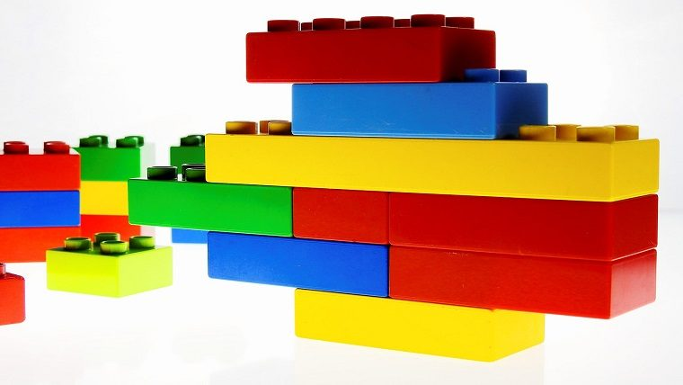
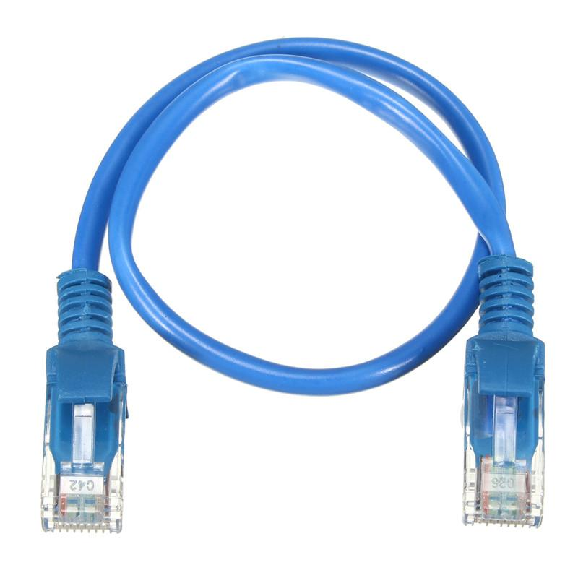
komponenttien pitaisi keskustella
Jotta kokonaisia systeemeita voisi rakentaa kuin lego palikoista, mikro-kontrollerien tietokoneiden ja kannettavien laitteiden pitaa puhua keskenaan...
..silla kun laittaa johdon kiinni (tai wifin).

Slide 5

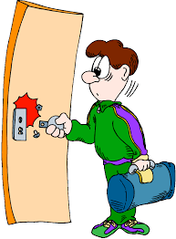
minne mennaan?
Liikennointi lahiverkon ja sarjaliikenteen lisaksi myos internetin ja optionaalisesti pilvipalveluiden kautta
Internet ja teollisuudessa toimiminen asettaa kovat vaatimukset tietoturvalle. TLS, laitteiden identifiointi, sertifioidut ohjelmapaivityspaketit.

Slide 6

joten iocom
TEHDAAN TIETOLIIKENNEKIRJASTO IOCOM
Avoin ja yksinkertainen protokolla ja referenssitoteutus kirjastona. Ilman koukkuja, sarvia ja hampaita.
Tuki useille mikrokontrollereille, ja isommille laitteille: Windows, Mac, Linux, Android.

Slide 7
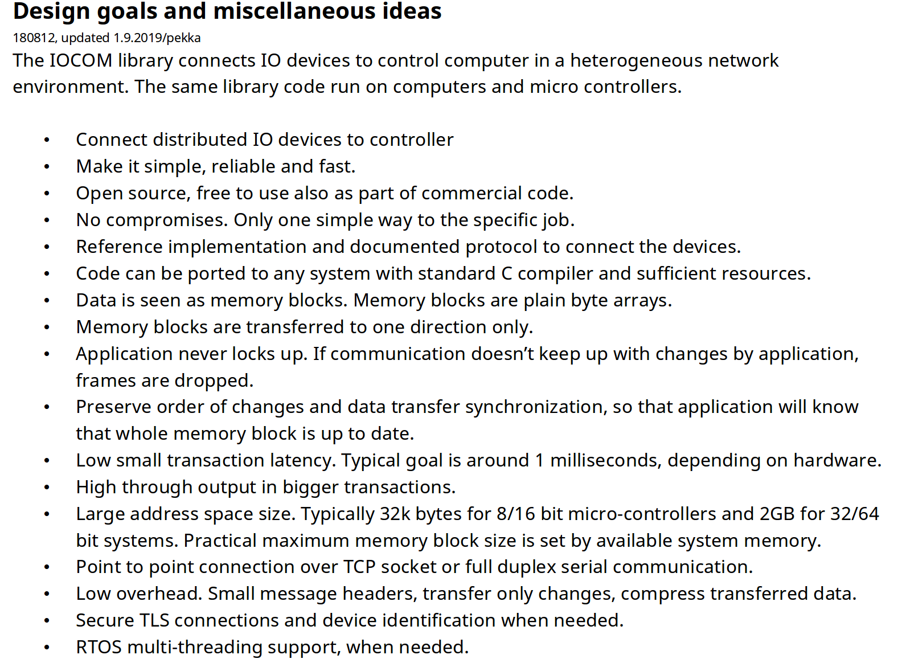
ajatuksia

Slide 8
missa ollaan iocafe.org?
Liikenneprotokolla toimii.
TLS toimii Windows/Linux, testaus mikrokontrollereissa menossa. Laiteidentifiointi puuttuu.
Kehitysymparistoja tanaan kaytossa ja kokeilussa, True Studio, Visual Studio Code, Arduino IDE, Eclipse, QT Creator, Visual Studio 2019.
Hardista kaytossa ja kokeilussa ESP32, STM32F429, STM32L476, blue pill, Teensy 3.5/3.5.
Uskoisin etta meilla on kayttokelpoinen release ammattimaisella tasolla 2020.

Slide 9
tekijat ja yhteistyo tervetulleita
kehittamaan IOCOM kirjastoa tai kayttamaan sita
yhteisto asiakasprojekteissa toisi tarvittaessa joustavuutta puolin ja toisin, esmerkiksi tilapaisia lisaresursseja tai osaamista itselle vieraalta alueelta.
kommentoimaan, kritisoimaan tekemaan ehdotuksia.

